Slide 1

Session 03
Database
Design Concept
Tổng quan Database Design
Relationships trong PostgreSQL
Primary key
Foreign key
CHECK, UNIQUE,
NOT NULL constraint

Slide 2
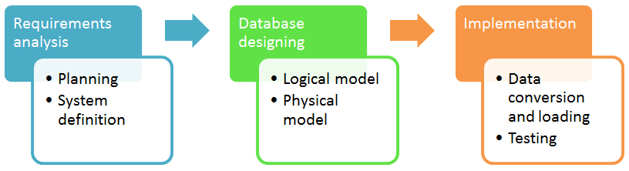
Database Design Concept
Database design (thiết kế CSDL) là quá trình xác định và tổ chức cách dữ liệu được lưu trữ và quản lý trong một hệ thống CSDL. Nó liên quan đến thiết kế cấu trúc dữ liệu, quy định mối quan hệ giữa các thành phần dữ liệu và thiết lập các ràng buộc để đảm bảo tính nhất quán, hiệu quả và bảo mật của CSDL
Các bước thực hiện database design

Slide 3
Database Design Concept
Requirements analysis – Phân tích yêu cầu
Trong database design chia ra 2 nhóm đối tượng là: người thực hiện (database designer) và người sử dụng (database users). Database designer phải tổng hợp và lập kế hoạch triển khai sao cho đáp ứng được tất cả mong đợi, yêu cầu và mục đích sử dụng của database users. Kế hoạch này phải thể hiện được rõ ràng các bước tổng hợp, chọn lọc, cách cấu trúc dữ liệu và ước tính kết quả trả ra.
Database designer và database users cần bàn bạc thống nhất với nhau về kế hoạch. Các nghiệp vụ, các trường dữ liệu, phạm vi, điều kiện ràng buộc…
Database designing – Thiết kế Cơ sở dữ liệu
Đây được xem là bước quan trọng nhất của thiết kế cơ sở dữ liệu. Mục tiêu chính của bước này là tạo ra thiết kế logic của dữ liệu (logical design) và thiết kế vật lý của dữ liệu (physical design) theo mô hình cơ sở dữ liệu.
Thiết kế logic là cách các dữ liệu kết nối với nhau, có thể hiểu là sơ đồ vận hành của các nhóm dữ liệu nhằm trả ra kết quả theo yêu cầu

Slide 4
Physical model - Còn thiết kế vật lý là cách các dữ liệu ở sơ đồ trên được lưu trữ cụ thể ở phần cứng nào và các chi tiết của dữ liệu sẽ được sắp đặt ra sao. Hay hiểu đơn giản là cài đặt và thiết lập database lên server vật lý theo mô hình nào đó để có hiệu suất cao, bảo mật…phù hợp với tính chất yêu cầu của ứng dụng
Ví dụ:
Google có rất nhiều server (máy chủ dữ liệu) ở nhiều quốc gia. Tổ chức logical model tất cả các server đều giống nhau
Còn server tại mỗi quốc gia thì lưu trữ dữ liệu người dùng tại quốc gia đó → hiệu suất truy vấn cao.
Implementation – Triển khai
Ở bước triển khai thì dữ liệu sẽ chính thức được chuyển đổi, tải từ hệ thống cũ sang cơ sở dữ liệu mới theo định hướng của logical design và physical design. Lúc này, các database designer sẽ giám sát dữ liệu tuần tự được trả về các nhóm, đảm bảo tính kết nối theo sơ đồ đã vạch ra.
Giai đoạn này liên quan đến việc xác định lỗi trong hệ thống mới triển khai. Nó kiểm tra cơ sở dữ liệu so với các yêu cầu kỹ thuật.

Slide 5
Tầm quan trọng của Database Design
1
Tính nhất quán và độ tin cậy
Nó đảm bảo rằng dữ liệu được lưu trữ và quản lý một cách chính xác và không bị trùng lặp
2
Hiệu suất và tối ưu hóa
Giảm thiểu thời gian truy cập và truy vấn dữ liệu, đồng thời cải thiện hiệu suất toàn bộ hệ thống
3
Bảo mật dữ liệu
Phân quyền truy cập dữ liệu, ngăn chặn truy cập trái phép và bảo vệ dữ liệu quan trọng
4
Dễ dàng bảo trì và mở rộng
Giảm thiểu công việc bảo trì, dễ dàng nâng cấp mở rộng
5
Tìm kiếm, truy xuất nhanh
Tổ chức dữ liệu hợp lý, làm cho việc tìm kiếm, truy xuất và phân tích dữ liệu trở nên dễ dàng hơn

Slide 6
Relationships
PostgreSQL là một hệ quản trị cơ sở dữ liệu quan hệ mạnh mẽ và phổ biến
Mối quan hệ (relationship) trong PostgreSQL cho phép liên kết giữa các bảng dữ liệu trong cơ sở dữ liệu (CSDL)
Có 3 kiểu quan hệ phổ biến trong thiết kế CSDL:
Kiểu quan hệ | Ví dụ
One-to-One | A User has ONE address
One-to-Many | A Book has MANY reviews
Many-to-Many | A user has MANY books and a book has MANY users
X
Y
X
Y
X
Y
X
Y
X
Y
X
Y
X
Y
X
Y
X
Y
One-to-one
One-to-Many
Many-to-Many

Slide 7
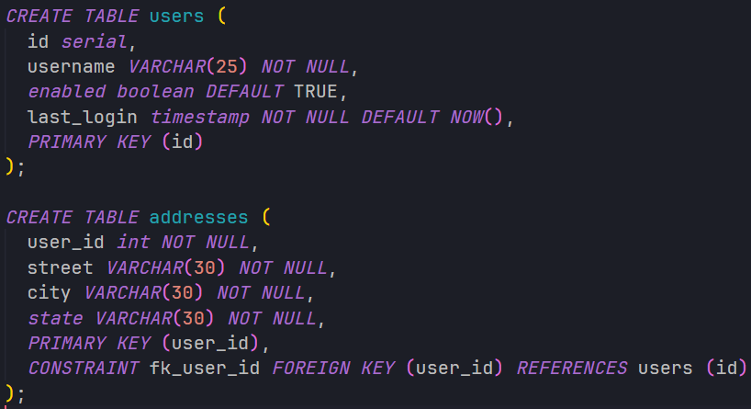
1
Quan hệ một-một (One-to-One Relationship)
Một hàng trong bảng A chỉ liên kết với một hàng trong bảng B và ngược lại.
Ví dụ:
- Một User chỉ có 1 địa chỉ, và một địa chỉ thuộc về chỉ một User
- Một người chỉ có một số CCCD duy nhất và một số CCCD chỉ thuộc về một người duy nhất.
Khóa chính
Khóa Ngoại

Slide 8
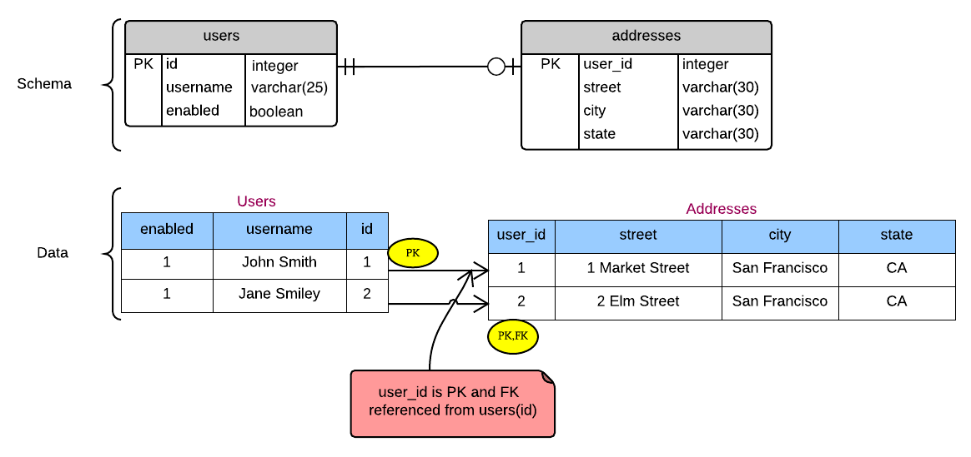
1
Quan hệ một-một (One-to-One Relationship)
Table Users được xem là table CHA và table Addresses được xem là CON có quan hệ với CHA là Users
Mối quan hệ đó được thể hiện bằng một khóa ngoại user_id, tham chiếu đến trường id của table CHA là Users
Kí hiệu biểu diễn mối quan hệ giữa các table 1-1

Slide 9
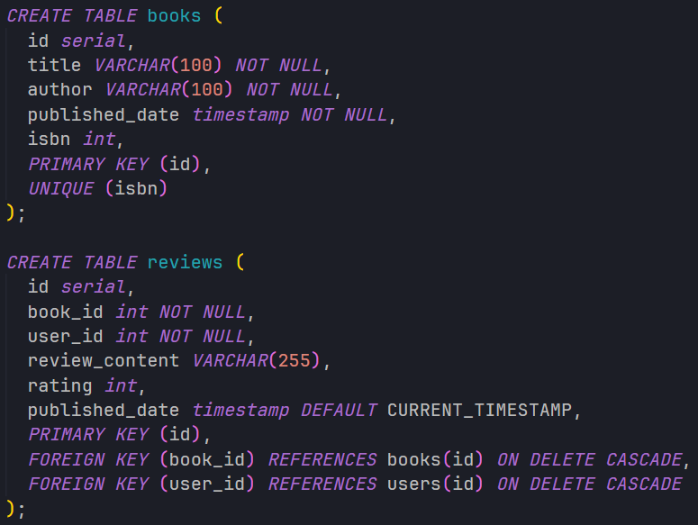
2
Quan hệ một-nhiều (One-to-Many Relationship)
Một hàng trong bảng A có thể liên kết với một hoặc nhiều hàng trong bảng B, nhưng một hàng trong bảng B chỉ liên kết với một hàng trong bảng A
Ví dụ:
Một cuốn sách có nhiều người reviews
Và một review đó thì chỉ thuộc về 1 cuốn sách

Slide 10
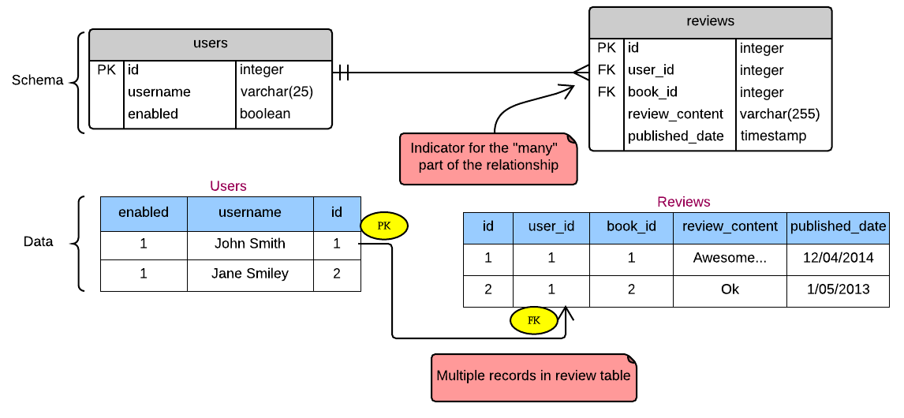
2
Quan hệ một-nhiều (One-to-Many Relationship)
Table Books được xem là table CHA và table Reviews được xem là CON có quan hệ với CHA là Books
Mối quan hệ đó được thể hiện bằng một khóa ngoại book_id, tham chiếu đến trường id của table CHA là Books
Kí hiệu biểu diễn mối quan hệ giữa các table 1-n

Slide 11
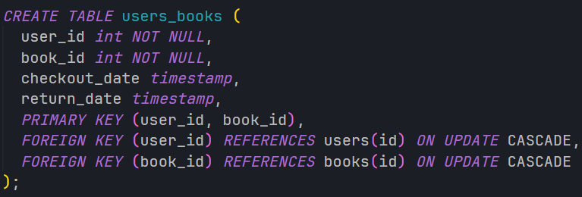
3
Quan hệ nhiều-nhiều (Many-to-Many Relationship)
Một hàng trong bảng A có thể liên kết với một hoặc nhiều hàng trong bảng B và ngược lại
Với kiểu quan hệ này thông thường tạo ra một bảng phụ với khóa chính được tạo từ 2 columns (Composite Primary Keys) để ràng buộc quan hệ như dưới đây:
khóa ngoại user_id tham chiếu tới trường id của table Users
khóa ngoại book_id tham chiếu tới trường id của table Books

Slide 12
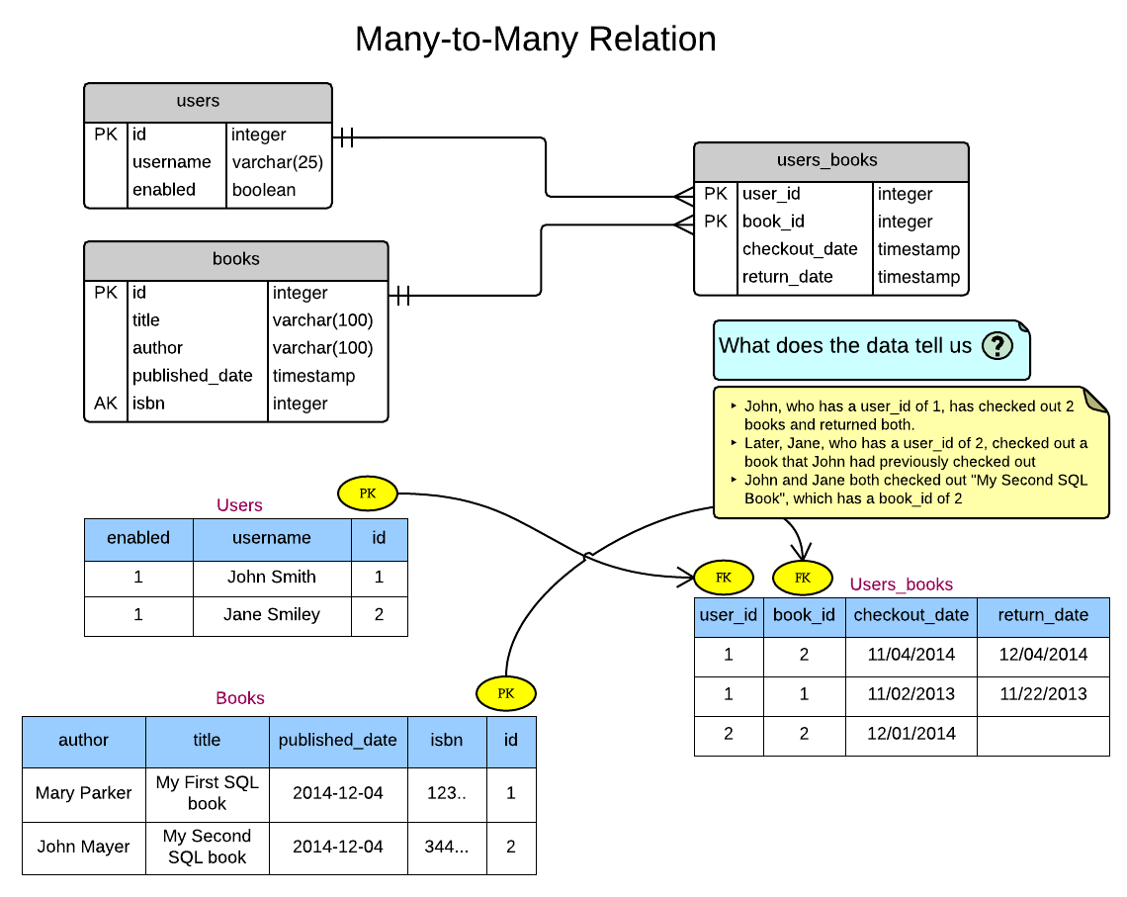
3
Quan hệ nhiều-nhiều (Many-to-Many Relationship)

Slide 13

Primary Key
Primary key (Khóa chính) là một thuộc tính hoặc tập hợp các thuộc tính trong một bảng dùng để định danh duy nhất mỗi hàng trong bảng đó. Khóa chính đảm bảo tính duy nhất và xác định của các bản ghi trong bảng.
Một bảng có thể có một và chỉ một khóa chính. Khi bạn thêm khóa chính vào bảng, PostgreSQL sẽ tạo chỉ mục B-Tree duy nhất trên cột hoặc một nhóm cột được sử dụng để xác định khóa chính.
Định nghĩa khóa chính ngay khi tạo table
Định nghĩa khóa chính sau khi tạo table với ALTER TABLE

Slide 14
Định nghĩa khóa chính tự động tăng
Xóa khóa chính

Slide 15
Foreign Key
Foreign key (khóa ngoại) là một cột hoặc tập hợp các cột trong một bảng tham chiếu đến khóa chính của một bảng khác. Khóa ngoại tạo ra một mối quan hệ giữa hai bảng dựa trên giá trị của cột hoặc các cột được liên kết.
Bảng chứa khóa ngoại được gọi là bảng tham chiếu hoặc bảng con. Và bảng được tham chiếu bởi khóa ngoại được gọi là bảng được tham chiếu hoặc bảng cha.
Một bảng có thể có nhiều khóa ngoại tùy thuộc vào mối quan hệ của nó với các bảng khác.
Trong PostgreSQL, bạn xác định khóa ngoại bằng cách sử dụng ràng buộc khóa ngoại. Ràng buộc khóa ngoại giúp duy trì tính toàn vẹn tham chiếu của dữ liệu giữa bảng con và bảng cha.
Ràng buộc khóa ngoại chỉ ra rằng các giá trị trong một cột hoặc một nhóm cột trong bảng con bằng với các giá trị trong một cột hoặc một nhóm cột của bảng cha.

Slide 16
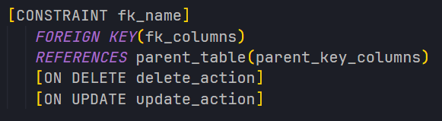
Cú pháp tạo khóa ngoại
- Tên khóa ngoại fk_name đặt sau từ khóa CONSTRAINT, mệnh đề CONSTRAINT là tùy chọn, nếu bạn bỏ qua thì tên khóa ngoại được tạo tự động
- Có thể tạo 1 hoặc nhiều khóa ngoại trong ngược tròn với từ khóa FOREIGN KEY
- Chỉ định Table cha và các cột khóa cha được tham chiếu bởi các cột khóa ngoại trong mệnh đề REFERENCES.
- Chỉ định các hành động xóa và cập nhật trong mệnh đề ON DELETE và ON UPDATE..

Slide 17
Ví dụ
DROP TABLE IF EXISTS customers;
CREATE TABLE customers(
customer_id INT SERIAL,
customer_name VARCHAR(255) NOT NULL,
PRIMARY KEY(customer_id)
);
DROP TABLE IF EXISTS contacts;
CREATE TABLE contacts(
contact_id INT SERIAL,
customer_id INT,
contact_name VARCHAR(255) NOT NULL,
phone VARCHAR(15),
email VARCHAR(100),
PRIMARY KEY(contact_id),
CONSTRAINT fk_customer
FOREIGN KEY(customer_id)
REFERENCES customers(customer_id)
ON DELETE [ACTIONS]
);

Slide 18
Chèn data
INSERT INTO customers(customer_name)
VALUES('BlueBird Inc'),
('Dolphin LLC');
INSERT INTO contacts(customer_id, contact_name, phone, email)
VALUES(1,'John Doe','(408)-111-1234','john.doe@bluebird.dev'),
(1,'Jane Doe','(408)-111-1235','jane.doe@bluebird.dev'),
(2,'David Wright','(408)-222-1234','david.wright@dolphin.dev');
Xóa 1 record từ table customers
DELETE FROM customers WHERE customer_id = 1;

Slide 19
Nếu bạn cấu hình thêm ACTIONS ở mệnh đề ON DELETE thì xảy ra các trường hợp sau:
SET NULL
Khi hàng cha được xóa, giá trị của khóa ngoại trong các hàng con sẽ được đặt thành NULL. Điều này có nghĩa là các liên kết giữa hàng con và hàng cha sẽ bị mất, và các giá trị trong các cột khóa ngoại sẽ trở thành NULL
SET DEFAULT
Khi hàng cha được xóa, sẽ đặt giá trị khóa ngoại trong các hàng con thành giá trị mặc định đã được xác định trước đó. Nếu không có giá trị mặc định, hành động này sẽ hoạt động giống như SET NULL.
RESTRICT
Khi hàng cha được xóa thì ngăn chặn xóa hàng cha nếu có bất kỳ hàng con nào liên kết với nó. Nếu có sự phụ thuộc tồn tại, thì hành động xóa sẽ bị từ chối và không cho phép
NO ACTION
Tương tự như RESTRICT
CASCADE
Khi hàng cha được xóa thì tất cả các hàng con liên quan sẽ bị xóa theo một cách tự động. vì vậy cần cẩn thận khi sử dụng

Slide 20
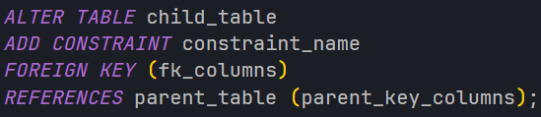

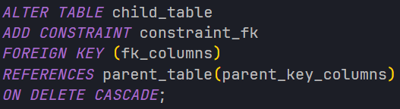
Thêm khóa ngoại vào Table đã tồn tại
Lưu ý: Khi bạn thêm khóa ngoại với tùy chọn ON DELETE CASCADE vào table đã tồn tại bạn cần làm tuần tự theo bước sau:
1. Xóa khóa ngoại đang có
2. Tạo mới lại khóa ngoại với ON DELETE CASCADE

Slide 21
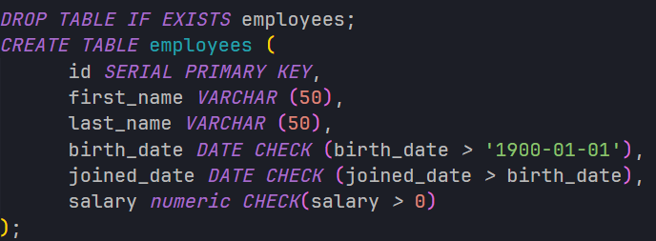
CHECK Constraint
Check Contraint là một loại ràng buộc cho phép bạn chỉ định xem các giá trị trong một cột có phải đáp ứng một yêu cầu cụ thể hay không.
Nếu các giá trị vượt qua quá trình kiểm tra, PostgreSQL sẽ chèn hoặc cập nhật các giá trị này vào cột. Nếu không, PostgreSQL sẽ từ chối các thay đổi và đưa ra lỗi vi phạm ràng buộc.
CHECK constraint khi tạo mới Table

Slide 22
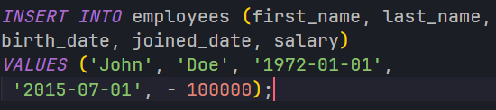
Bây giờ bạn thêm mới một record không thỏa mãn với điều kiện test thử
Kết quả bạn sẽ nhận lại thông báo lỗi
[Err] ERROR: new row for relation "employees" violates check constraint "employees_salary_check"
DETAIL: Failing row contains (1, John, Doe, 1972-01-01, 2015-07-01, -100000).

Slide 23
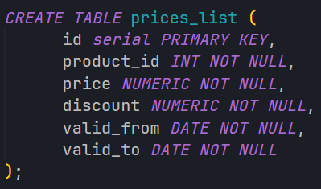
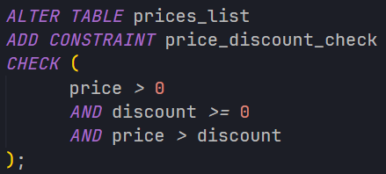
CHECK constraint cho Table đã tồn tại
Sử dụng sau từ khóa ALTER TABLE

Slide 24
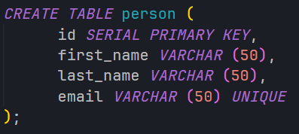
UNIQUE Constraint
Đôi khi, bạn muốn đảm bảo rằng các giá trị được lưu trữ trong một cột hoặc một nhóm cột là duy nhất trên toàn bộ bảng, chẳng hạn như địa chỉ email hoặc username, phone_number
PostgreSQL cung cấp cho bạn ràng buộc UNIQUE để duy trì tính duy nhất của dữ liệu một cách chính xác.
Khi có ràng buộc UNIQUE, mỗi khi bạn chèn một hàng mới, nó sẽ kiểm tra xem giá trị đã có trong bảng chưa. Nó từ chối thay đổi và đưa ra lỗi nếu giá trị đã tồn tại. Quá trình tương tự được thực hiện để cập nhật dữ liệu hiện có.
Khi có ràng buộc UNIQUE, PostgreSQL sẽ tự động tạo một chỉ mục index duy nhất trên cột hoặc nhóm cột..
Unique constraint khi tạo mới Table

Slide 25

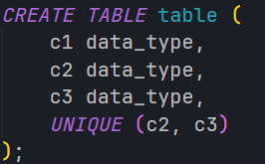
Sau đó bạn tạo một record
Nếu bạn chạy lại lệnh trên lần thứ 2 thì sẽ có lỗi như sau:
[Err] ERROR: duplicate key value violates unique constraint "person_email_key"
DETAIL: Key (email)=(j.doe@postgresqltutorial.com) already exists.
Unique constraint cho nhiều cột một lúc

Slide 26
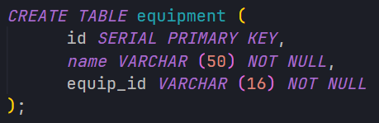

Unique constraint vào table đã tồn tại
Bước 1: Tạo table
Bước 2: Tạo chỉ mục index dựa trên cột equip_id
Bước 3: Thêm unique constraint vào table equipment sử dụng index

Slide 27
NOT NULL Constraint
Trong lý thuyết cơ sở dữ liệu, NULL đại diện cho thông tin chưa biết hoặc thiếu thông tin. NULL không giống như một chuỗi trống hoặc số 0.
Giả sử bạn cần chèn địa chỉ email của một liên hệ vào bảng. Bạn có thể yêu cầu địa chỉ email của người đó. Tuy nhiên, nếu bạn không biết người liên hệ đó có địa chỉ email hay không, bạn có thể chèn NULL vào cột địa chỉ email. Trong trường hợp này, NULL chỉ ra rằng địa chỉ email không được biết tại thời điểm ghi.
NULL rất đặc biệt. Nó không bằng bất cứ thứ gì, kể cả chính nó. Biểu thức NULL = NULL trả về NULL vì điều đó có nghĩa là hai giá trị chưa biết không được bằng nhau.
Để kiểm tra xem một giá trị có phải là NULL hay không, bạn sử dụng toán tử boolean IS NULL. Ví dụ: biểu thức sau trả về true nếu giá trị trong địa chỉ email là NULL.
email_address IS NULL

Slide 28
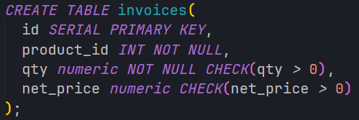
Not Null constraint khi tạo mới Table
Khi bạn chèn record vào table invoices PostgreSQL sẽ kiểm tra các constraint theo trình tự.
Nếu bạn sử dụng NULL thay vì NOT NULL, cột sẽ chấp nhận cả giá trị NULL và không NULL. Nếu bạn không chỉ định rõ ràng NULL hoặc NOT NULL, nó sẽ chấp nhận NULL theo mặc định.

Slide 29
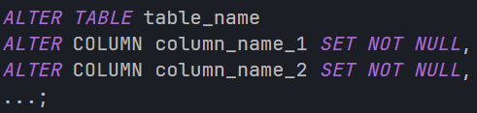
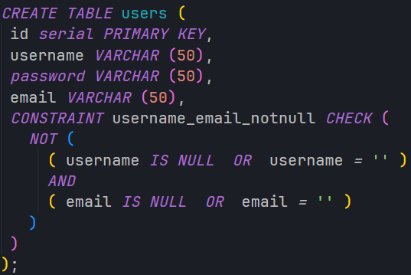
Not Null constraint vào Table đã tồn tại
Khi bạn chèn record vào table PostgreSQL sẽ kiểm tra constraint NOT NULL.
Ngoài việc bạn sử dụng NOT NULL Constraint, bạn có thể sử dụng mệnh đề CHECK constraint để ràng buộc dữ liệu cho column

Slide 30
Summary
Tổng kết lại kiến thức cần nắm
1
Hiểu tổng quan về Database Design Concept
2
Hiểu được các kiểu quan hệ giữa các Tables
3
Hiểu được thế nào là khóa chính, khóa ngoại
4
Hiểu được các constraint như Check, Unique, Not Null

